Slide 1

Benchmark i SPOR
(pilot)
Erik De Geer (Analysavdelningen, Region Dalarna)
erik.degeer@regiondalarna.se
Notes:
Välkomna! Presentation av mig själv, till vardags… (yrke, placering).
Jag är här för att, och jag har projektlett det här samarbetet. Byggt upp analysverktyget.
Vad betyder titeln?
//
Ni är här för att ni ska delta i en slutkonferens. Jag är här för att jag på uppdrag av SPOR har projektlett arbetet som ska presenteras.
Vad betyder titeln? Återkommer till det
Benchmark
SPOR
Pilot

Slide 2
INNEHÅLL
Introduktion 5 min
Metoden 5 min
Resultat & Demo 20 min
Notes:
Spar helst frågor till del 2

Slide 3
PROJEKTET

Slide 4
SYFTE – Benchmark i SPOR (pilot)
Endast produktivitetsdata
De deltagande sjukhusen kommer att få:
produktivitetsdata framställd och analyserad
jämföra sig både mot sig själv och andra sjukhus
diskutera resultaten och arbetssätten
sätta en nationell standard
Målbild: Fungerande rapport ”Produktivitet” på www.spor.se (SPOR4)
Notes:
Endast produktivitetsdata

Slide 5
Deltagande sjukhus
Fullt deltagande sjukhus (13 st)
SPOR-data + Resursdata
  Dalarna (Falun och Mora)
  Gävleborg (Gävle, Hudiksvall och Bollnäs)
  Uppsala (Uppsala och Enköping)
  Norrbotten (Gällivare, Sunderby och Piteå)
  Sörmland (Eskilstuna, Katrineholm)
  Stockholm (KS-Solna Kirurgoperation)
Delvis deltagande sjukhus (9 st)
SPOR-data
  Halland (Halmstad, Varberg, Kungsbacka)
  Sörmland (Nyköping)
  Stockholm (Capio S:t Göran, Södertälje)
  Västerbotten (Umeå, Lycksele, Skellefteå)
Styrgrupp: Peter Spetz och Gunnar Enlund (SPORs styrelse)
Projektledare: Erik De Geer (Region Dalarna)

Slide 6
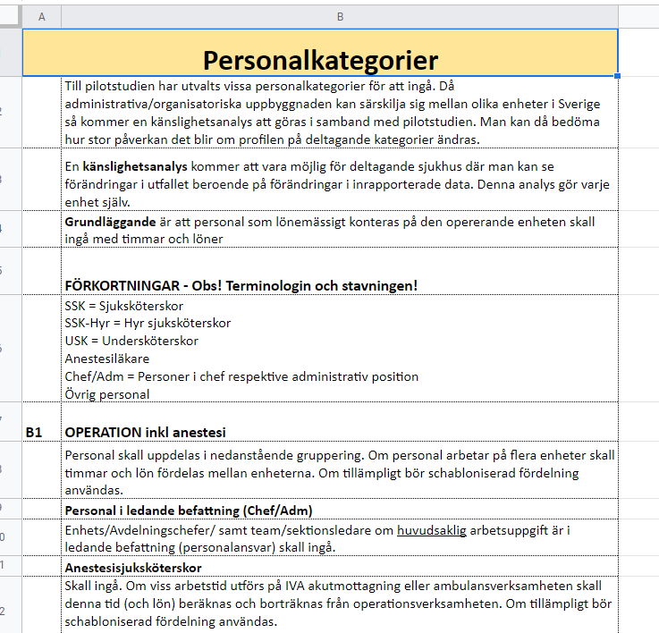
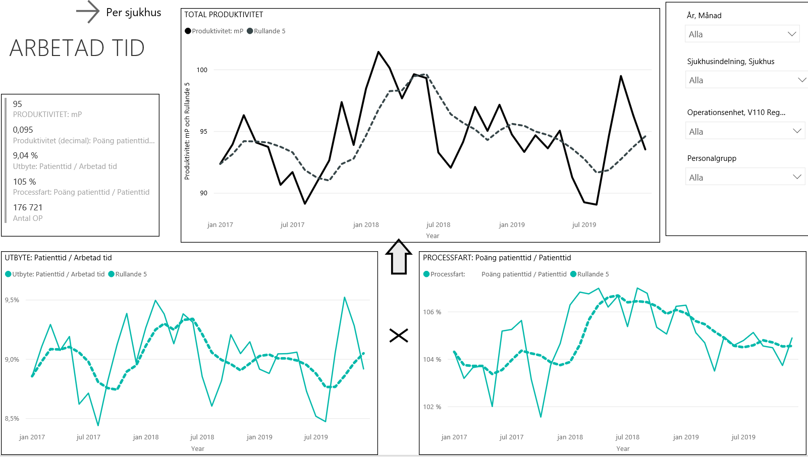
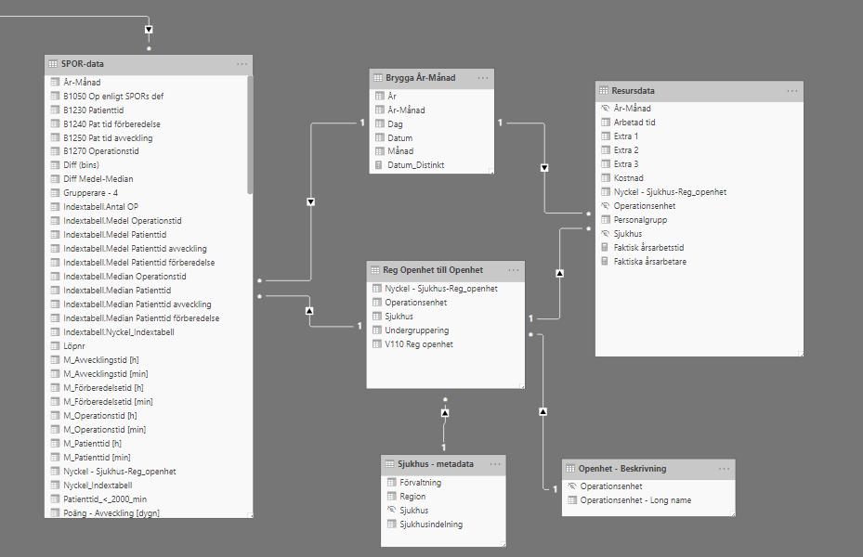
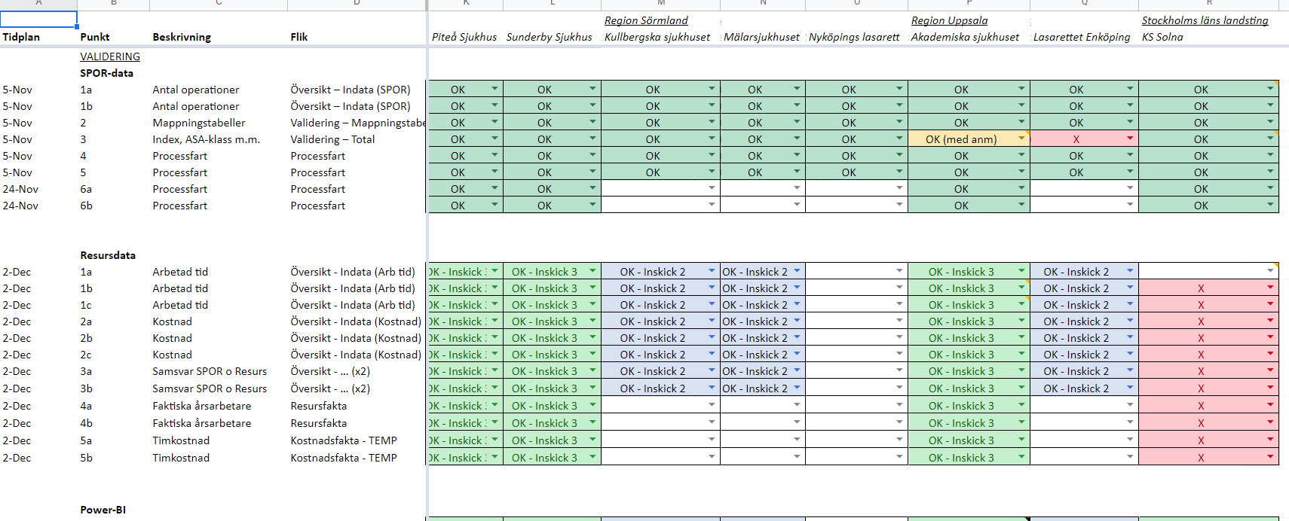
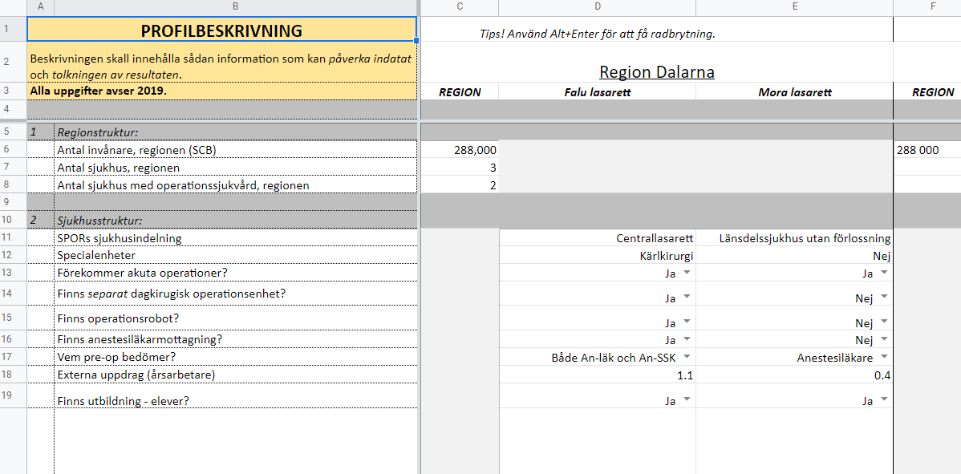
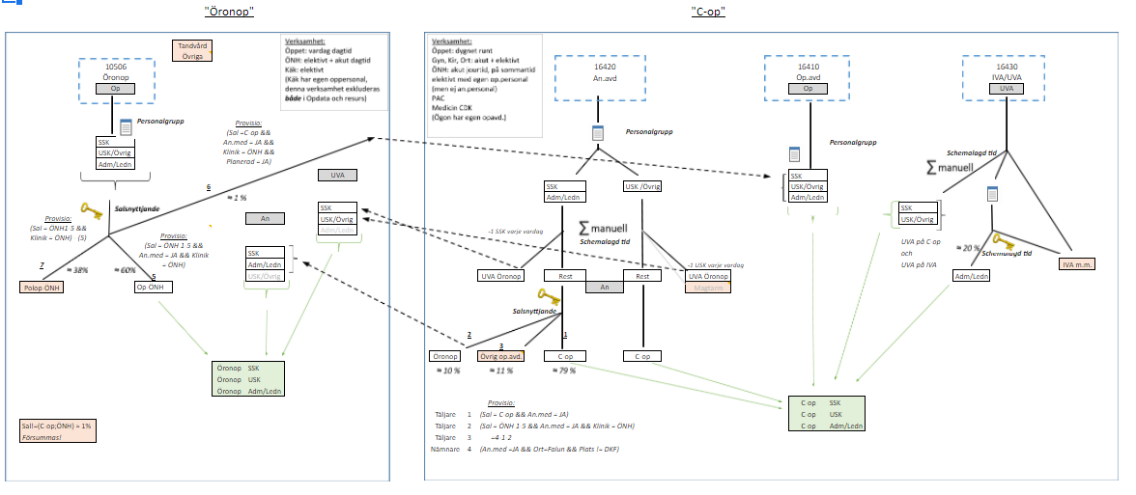
Arbetet hittills
Förfrågan: aug 2019
Arbetsgrupp: jan 2020
Projektgrupp: sep 2020
  Definitioner
  Power-BI
    SPOR-data
    Resursdata
  Validering och känslighet
  ”Kontext” och jämförelser
  Dokumentation
Slutkonferens Pilot: feb 2021
Fortsatt arbete: Nationellt

Slide 7
ANALYSMETODEN

Slide 8
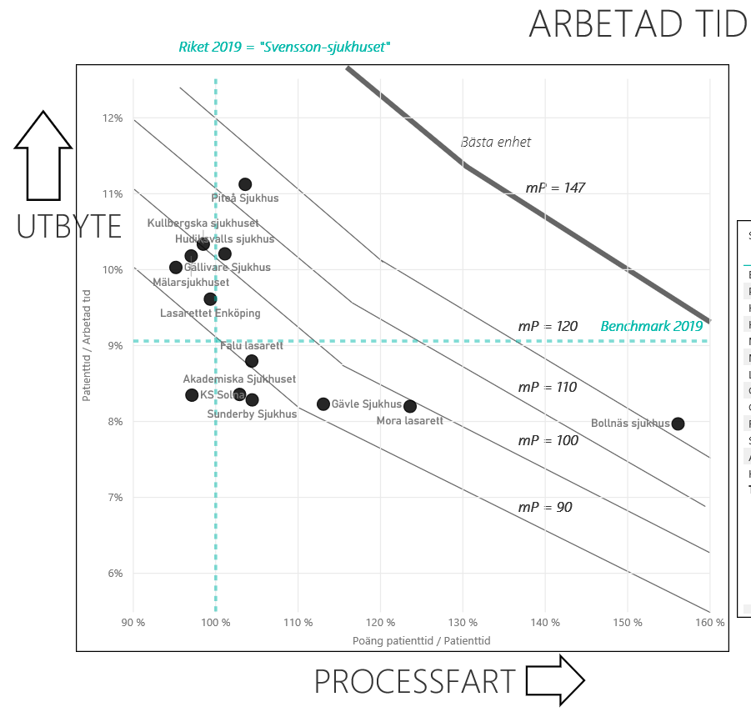
”Produktivitetskarta”

Slide 9
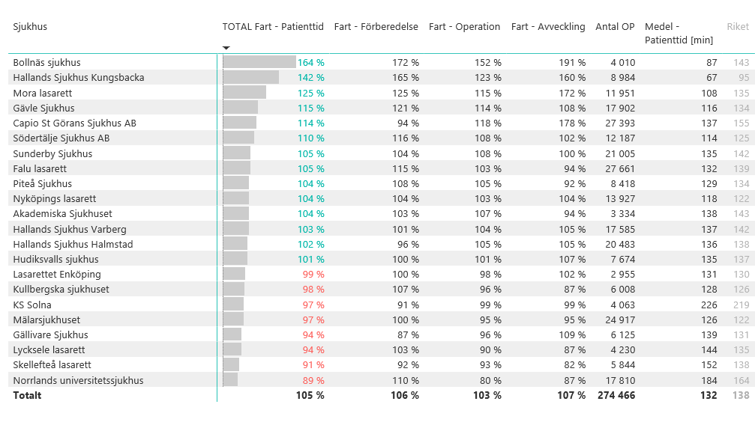
”Tabell för processfart”

Slide 10
Kvoter & matematiska uttryck
Produktivitet = $\frac{Patienttidspoäng}{Arbetad tid}=\frac{Patienttid}{Arbetad tid}×\frac{Patienttidspoäng}{Patienttid}$
Kvot TOTAL
Kvot ”Utbyte”
Kvot ”Fart”
Notes:
Fördelen med att använda kvoter är t ex:
ger en möjlighet att ”dekomponera”, dvs att titta på i vilken grad olika faktorer påverkar en total produktivitet.
ett större tal är alltid bättre, och en förbättring av en kvot på t ex 10% ger en förbättring på totalkvoten på just 10%.

Slide 11
Insatsfaktor och produktionsmått
Produktivitet = Produktion / Insatsfaktor
  Ju högre värde (mer produktion per insatsfaktor), desto mer produktivt är ett sjukhus
Insatsfaktor = Arbetad tid
  ”Den arbetade tid som krävs för att producera de operationer som ingår i dataurvalet. ”
Produktionsmått 1 = Patienttid
Produktionsmått 2 = Patienttidspoäng
  Mer om det strax…
Notes:
Inklusive an.läkare, exkl operatörer.
”Operationsnära arbete”

Slide 12
Patienttidspoäng – det viktigaste
Ett sätt att mäta produktionen
  I stället för knivtid, operationer
En operations-mix justering
  Huvudopkod, ASA-klass, akut/elektiv (indexgrupp)
  Indextabell baseras på SPOR-data för helår 2019
    Drygt 4 000 unika indexgrupper, baserat på nästan 400 000 operationer
Ger ett referensvärde

Slide 13
Kvoternas innebörd
Patienttid / Arbetad tid – ”gör vi mycket?”
  Detta kan ses som utbytet av den arbetade tiden.
  Ett annat sätt att se på det är som andelen värdeskapande tid (jmfr terminologin i lean production).
  Typiskt värde är kring 1/10 (10%), dvs 1 timme patienttid kräver 10 timmar arbetad tid.
Patienttidspoäng / Patienttid – ”gör vi det snabbt?”
  Detta kan ses som processfarten.
  Annorlunda uttryckt: under den tid som är värdeskapande, arbetar vi då snabbt och effektivt?
  Ett värde på 100% innebär att man följer rikets snitt, givet operationsmixen.
Notes:
Indextabellen och patienttidspoängen är angiven som en tid, men kvoten uttrycker hastigheten.*
*Mer korrekt är detta en relativ hastighet, uttryckt i förhållande till rikets snitt.

Slide 14
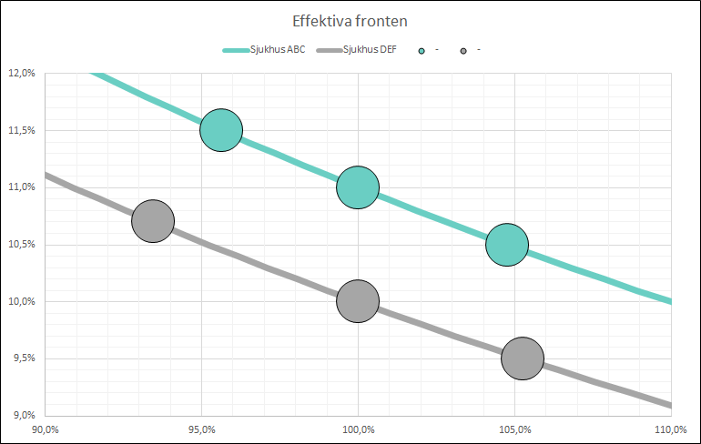
Att läsa produktivitetskartan
Kartan visar hur sjukhuset positionerar sig:
  VERTIKALT =
  Patienttid / Arbetad tid
  (”utbyte”)
  HORISONTELL =
  Patienttidspoäng / Patienttid
  (”processfart”)
Högre värde
=> högre produktivitet
Utbyte
Processfart

Slide 15
RESULTAT
&
DEMO

Slide 16
Kartan

Slide 17
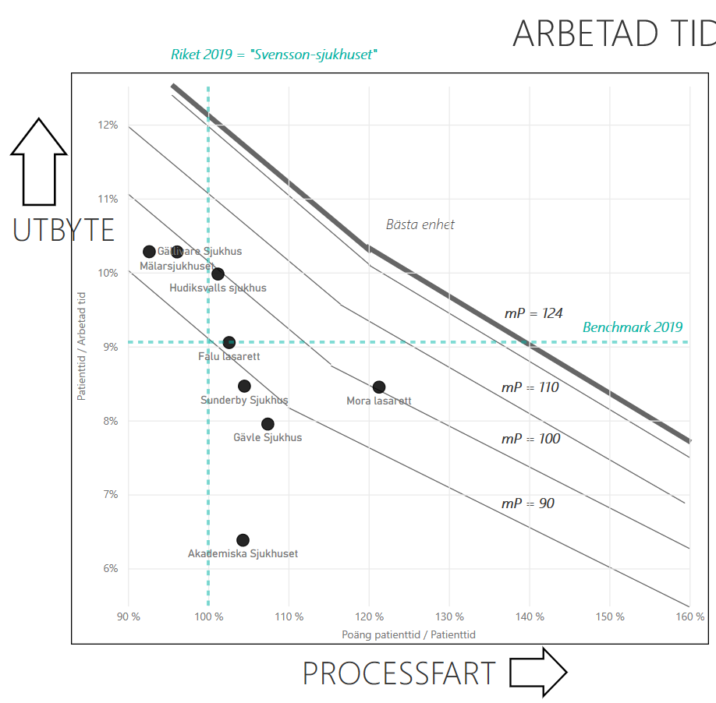
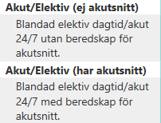
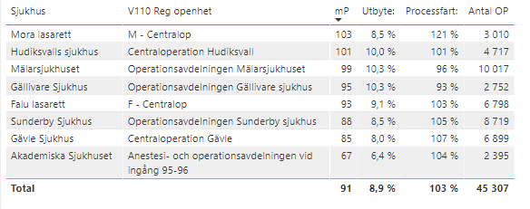
Produktivitet - Operationsenhet
Urval:
  År = 2019
  Enhet ≈ C-op
Notes:
Vidd: Näst först – Näst sist: 101 – 91 – 85 => +11% / - 7%
Vidd: Först – Sist: 103 – 91 – 67 => +13% / - 26%
Vidd för processfart, utbyte…
8+2 enheter på 8 sjukhus (Hudiksvall Cop+Öronop, Gävle Cop+Öronop)

Slide 18
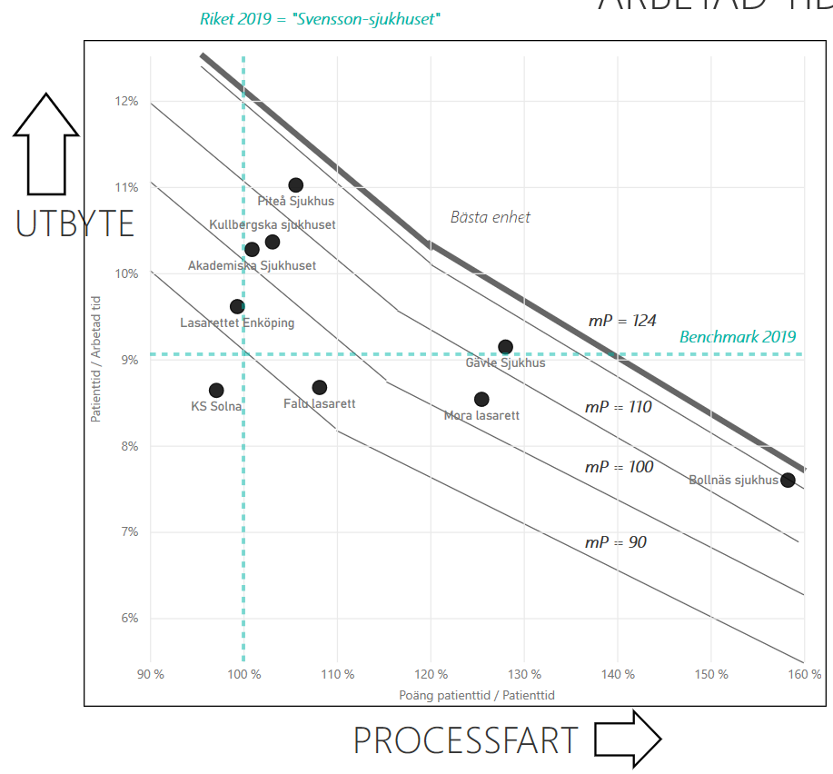
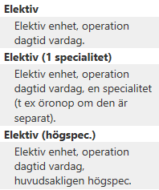
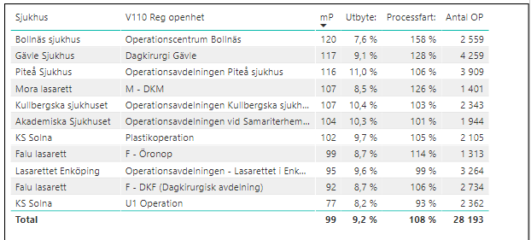
Produktivitet - Operationsenhet
Urval:
  År = 2019
  Enhet = Elektiv enhet
Notes:
Vidd: Näst först – Näst sist: 117 – 99 – 92 => +18% / - 7%
Vidd: Först – Sist: 120 – 99 – 77 =< 21% / - 22%
Vidd för processfart, utbyte…
10 sjukhus, 11 enheter (Falun öronop)

Slide 19
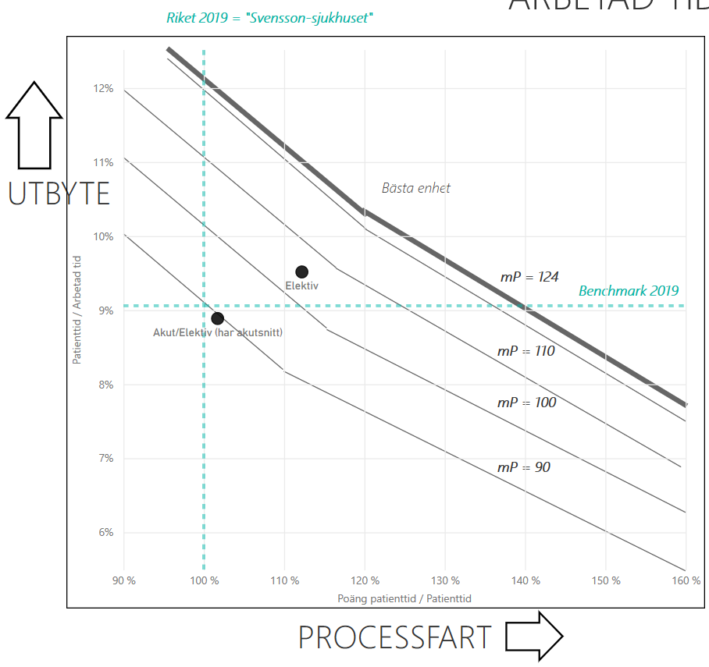
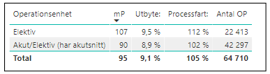
Produktivitet - Operationsenhet
Urval:
  År = 2019
17 mP
Notes:
Om det är rimligt… vet ej!
Intressant att pilen är i princip vinkelrätt mot höjdkurvan

Slide 20
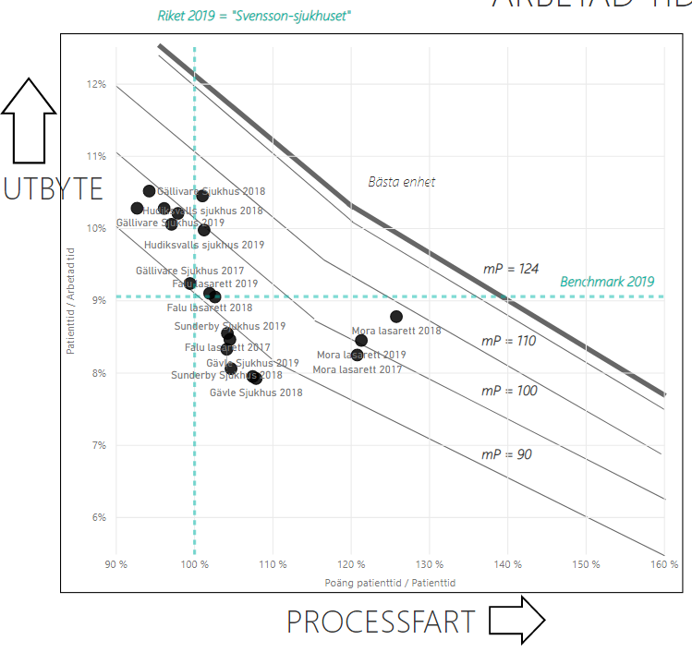
Produktivitet – Över tid
Urval:
  Enhet = C-op
  Enköping, Akademiska, KS Solna exkluderade pga endast 2019
  Gävleborg endast data 2018-2019
  Skillnad över tid är generellt sett mindre än skillnad mellan enheter.
Notes:
Skillnad över tid är generellt sett mindre än skillnad mellan enheter.
Gällivare fin förbättring 2017 => 2018

Slide 21
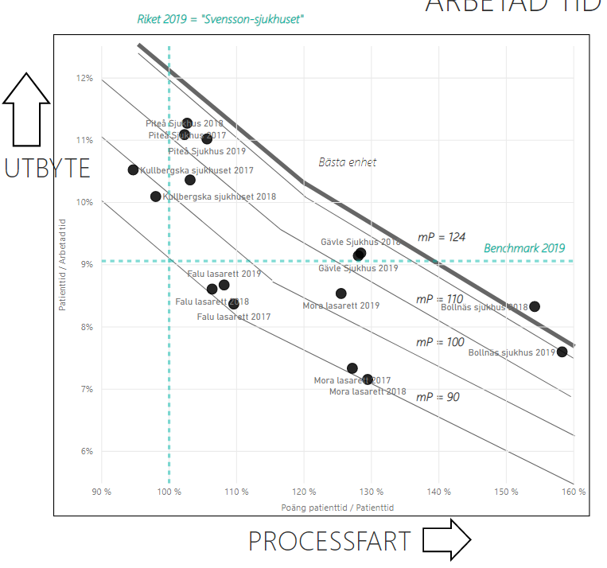
Produktivitet – Över tid (Elektiv enhet)
Urval:
  Enhet = Elektiv enhet
  Enköping, Akademiska, KS Solna exkluderade pga endast 2019
  Gävleborg endast data 2018-2019
  Skillnad över tid är generellt sett mindre än skillnad mellan enheter.
Notes:
Skillnad över tid är generellt sett mindre än skillnad mellan enheter. ”Generellt” eftersom samma sak är gjort för C-op med liknande resultat.
Mora fin förbättring 2019!
(C-op: Gällivare fin förbättring 2017 => 2018)

Slide 22
Slutsatser - Kartan
De huvudsakliga skillnaderna är mellan enheter, och inte över tid
  Det är alltså förnuftigt att jämföra sig mot andra enheter, snarare än mot sig själv över tid
C-op:
  För C-op är det utbytet som skiljer sjukhus åt, processfart är ganska likriktad
Elektiva enheter:
  Skillnaderna är större mellan elektiva enheter än C-op
  Det finns exempel på helt olika strategier som ger samma produktivitet
  Ingen enhet är bäst på båda dimensionerna
    Trade-off effekten förefaller tydlig för de mesta produktiva enheterna (tecken på bra metod)
Operationsenhet:
  Det är en stor skillnad i produktivitet mellan en C-op och en Elektiv enhet (knappt 20%)
  Kanske är skillnaden motiverad, kanske inte
    Jourtidsarbete viktig faktor
Notes:
Det vinkelräta avståndet till isolinjen är kortast väg. Men för att den ska vara enklast att ta behöver ett steg i x och ett steg i y var lika kostsamt. Detta antagande stämmer inte över hela kartan.
Avtagande marginalnytta och analogin om världsmästaren i höjdhopp
Man ska gå den väg som är lättast: dvs både avstånd och svårighet till nästa höjdkurva behöver tas i beaktande!

Slide 23
Processfart

Slide 24
Innehåll
Kort om indata
Kartan
  Typ av enhet
  År
  Region
Processfart
  Vilka är skickliga på de olika momenten?
  De vanligaste ingreppen – hur stor skillnad är det?
Säkerhet i resultaten
  Variation över tid
  Simulering - hur stora skillnader är det egentligen?
  Validering
Förutsättningar
  Personalmix
  Flaskhalsproduktivitet SSK
  Bredd i uppdrag
Slutord
  Vad justeras för och inte?
  Vilken effekt har ett stort utbildningsuppdrag?
  Hur kan man förbättra produktiviteten?

Slide 25
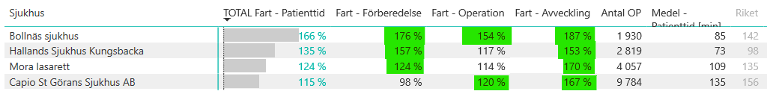
Processfart – Goda exempel
Bollnäs är bäst på alla 3 tidsblocken
  Tjänar 23 + 24 +10 = 57 min
Halland mycket bra på förberedelse+avveckling
  Tjänar 13 + 6 + 6 = 25 min
Mora och Capio bra på avveckling
  Tjänar knappt 10 min på avveckling
Capio näst snabbaste operationstider
Operationstid och förberedelse/avveckling hänger ihop!
Notes:
Kom ihåg att utbytet är ett annat sätt att få igenom fler operationer.
Det är patienttid vi tittar på och inte hela salsutnyttjandet.

Slide 26
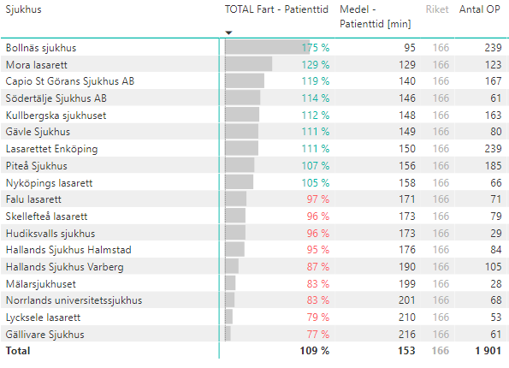
Processfart – Vanligaste ingrepp I
Knäledsprotes
  NGB49, ASA2, Elektiv
  Primär totalprotes i knäled med cement
Indexvärde: 166 minuter

Slide 27
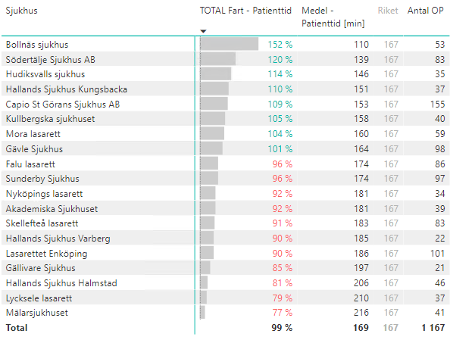
Processfart – Vanligaste ingrepp II
Lap. galla
  JKA21, ASA2, Elektiv
  Laparoskopisk kolecystektomi
Indexvärde: 167 minuter

Slide 28
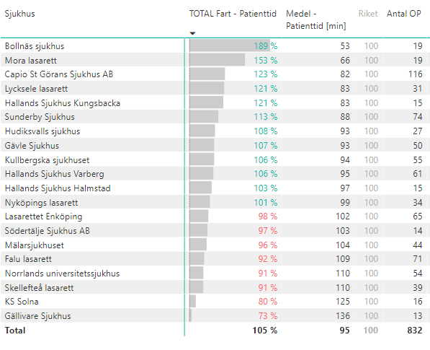
Processfart – Vanligaste ingrepp III
TUR-B
  KCD02, ASA2, Elektiv
  Transuretral resektion eller destruktion i urinblåsa
Indexvärde: 100 minuter

Slide 29
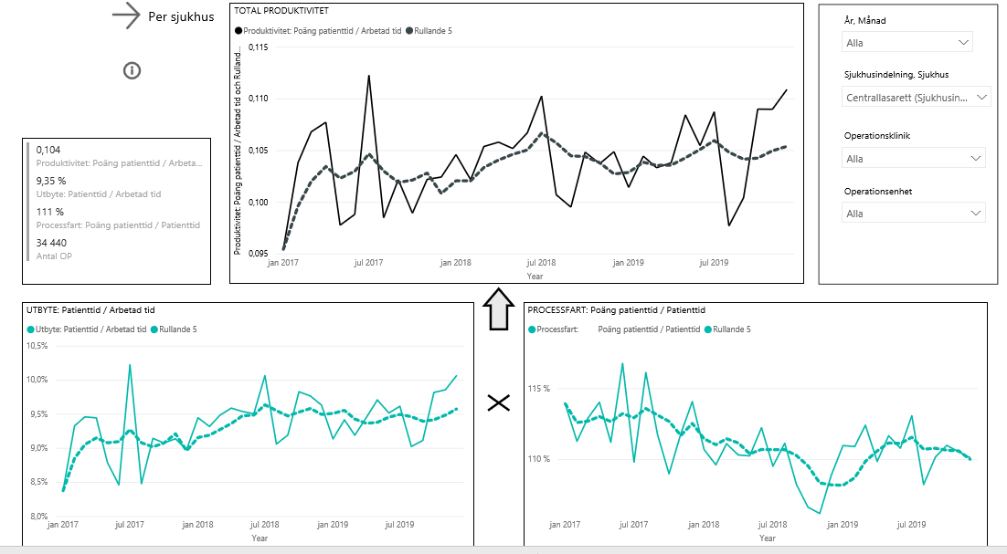
DEMO!
Notes:
Produktivitet – Tid
Processfart (ha lite olika exempel att drilla på)
Simulering
Fakta Produktion I & II, Fakta Resurs

Slide 30
Tack!

Slide 32
Säkerhet i resultaten

Slide 33
Innehåll
Kort om indata
Kartan
  Typ av enhet
  År
  Region
Processfart
  Vilka är skickliga på de olika momenten?
  De vanligaste ingreppen – hur stor skillnad är det?
Säkerhet i resultaten
  Variation över tid
  Simulering - hur stora skillnader är det egentligen?
  Validering
Förutsättningar
  Personalmix
  Flaskhalsproduktivitet SSK
  Bredd i uppdrag
Slutord
  Vad justeras för och inte?
  Vilken effekt har ett stort utbildningsuppdrag?
  Hur kan man förbättra produktiviteten?

Slide 34
Variation mellan år
Variationen mellan år är liten
  =>högre sannolikhet att skillnader är signifikanta
  =>högre sannolikhet att indata är korrekt
  =>mindre viktigt att ha många års data
=> ökad säkerhet i resultaten!

Slide 35
Exempel - Simulering
Simuleringsverktyg framtaget
  Hur mycket krävs för att öka produktiviteten t ex 10%?
  Hur känsligt är resultatet för fel i indata?
Risken för fel ligger i resursdata, inte produktionsdata
  Betrakta följande sjukhus C-op (2019)
  Gävle: mP = 85
  Mälarsjukhuset: mP = 99
  Skulle det kunna bero på fel i indata?
    Reducera Gävles arbetade tid med 14%
    Skillnad på ca 27 000 timmar = 18 årsarbetare…
  Skulle Mälarsjukhuset ha missat 9 årsarbetare samtidigt som Gävle tagit med 9 årsarbetare för mycket?
Notes:
Produktionsdata är validerat genom SPOR-inskick, men också rimlighetsbedömt mot lokalt system för respektive sjukhus.
För resursdatan finns inte samma ”fasta punkt”.

Slide 36
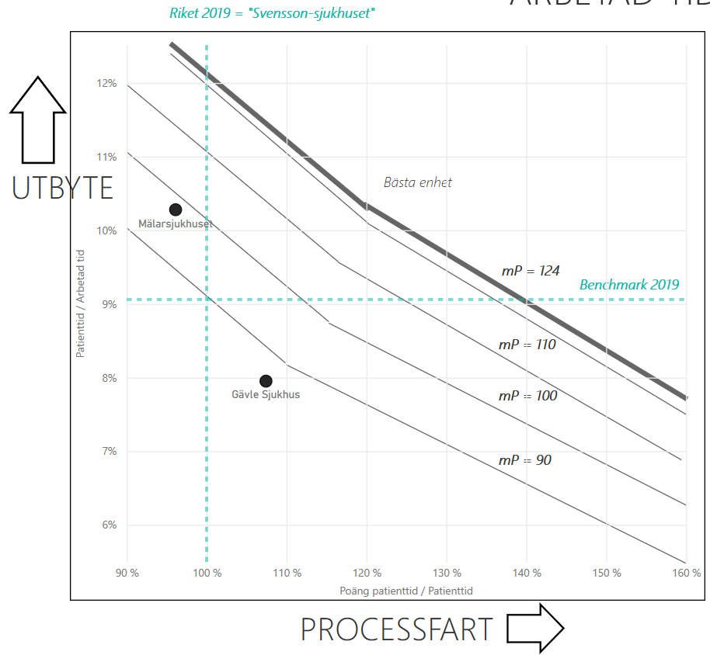
Exempel forts. - Simulering
Urval: C-op, 2019
Skillnad produktivitet: 14 mP
18 årsarbetare mindre
  eller
1 100 operationer fler
(16% mer patienttid)

Slide 37
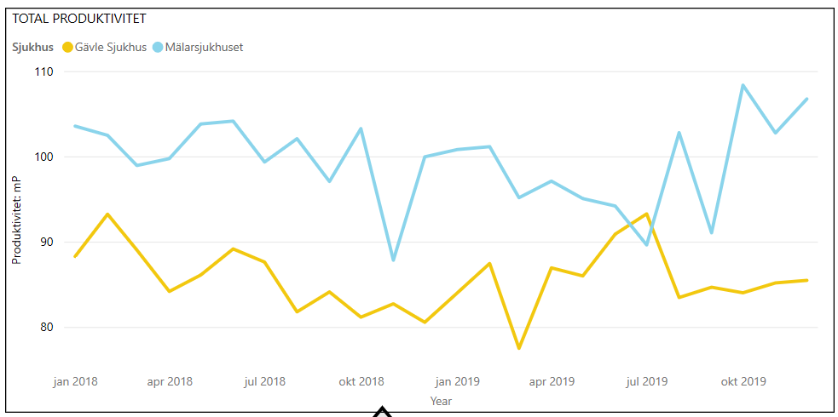
Exempel forts - Variation över tid
Urval: C-op, 2018-2019
1 månad där
Gävle > Mälarsjukhuset.
  En sommarmånad
Vi kan vara trygga i att det faktiskt finns en skillnad!

Slide 38
Slutsatser - Säkerhet
Variationen över tid, är mindre än variationen mellan enheter
Skillnaderna mellan enheter är i vissa fall stora, och kan rimligen inte bero på indata-fel
Genom valideringsprotokollet har det genomförts:
  Validering av data
  Kontroll av resultatens känslighet och rimlighet
Framtida arbete som återstår är att statistiskt säkerställa skillnader
Vi kan vara trygga med resultaten.

Slide 39
Förutsättningar

Slide 40
Innehåll
Kort om indata
Kartan
  Typ av enhet
  År
  Region
Processfart
  Vilka är skickliga på de olika momenten?
  De vanligaste ingreppen – hur stor skillnad är det?
Säkerhet i resultaten
  Variation över tid
  Simulering - hur stora skillnader är det egentligen?
  Validering
Förutsättningar
  Personalmix
  Flaskhalsproduktivitet SSK
  Bredd i uppdrag
Slutord
  Vad justeras för och inte?
  Vilken effekt har ett stort utbildningsuppdrag?
  Hur kan man förbättra produktiviteten?

Slide 41
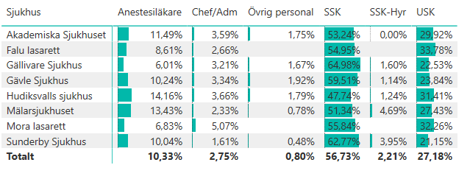
Personalmix (C-op)
Urval:
  År = 2019
  Enhet ≈ C-op
Anestesiläkare 6%-14%
  Relativ skillnad 100%
SSK+Hyr 49% - 67%
  Relativ skillnad 35%
USK 21% - 34%
  Relativ skillnad 60%
Notes:
8+2 enheter på 8 sjukhus (Hudiksvall Cop+Öronop, Gävle Cop+Öronop)

Slide 42
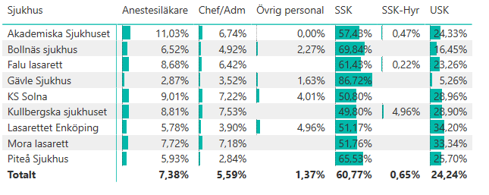
Personalmix (Elektiv enhet)
Urval:
  År = 2019
  Enhet = Elektiv enhet
Anestesiläkare, typiskt 6%-11%
  Gävle 3%
SSK+Hyr, typiskt 61%-70%
  Gävle 87%
USK typiskt 25%-35%
  Gävle 5%, Bollnäs 16%
De tre mest produktiva enheterna är också de som har högst andel SSK
Notes:
Liknande andelar jämfört C-op
Korrelation mellan SSK och Anestesiläkare?
10 sjukhus, 11 enheter (Falun öronop)

Slide 43
Flaskhalsproduktivitet
Urval:
  År = 2019
  Enhet = Elektiv enhet
Ofta är SSK den trånga sektorn
  Tillgång på SSK ger olika förutsättningar för olika sjukhus
Processfart i all ära…
  men man måste också titta på utbyte
  …och i tillägg ”utbyte per SSK”
Notes:
För att titta på produktivitet per SSK multiplicera med processfart (men den är ju en funktion av hela organisationen, inte enbart SSK)

Slide 44
Slutord

Slide 45
Vad justerar vi för och inte?
Processfart: justerad
  …med avseende på Huvudopkod, ASA, Akut/Elektiv
  men ej med avseende på bredd i uppdrag
  vad man gör har vi justerat för (i stor utsträckning)
Utbyte: ej justerad
  förutsättningar har vi inte justerat för
  => alternativ: jämför liknande sjukhus
”Kontrollerar för” volym-mix skillnad genom unik KVÅ
”Kontrollerar för” personalmix
DET VI VILL ATT ANALYSEN SKA VISA ÄR HUR MAN GÖR:
Planeringsprocess, strategi, kompetens, kultur, färdighet, personalmix…
=>Produktivitet!

Slide 46
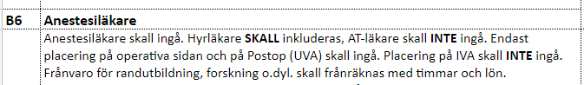
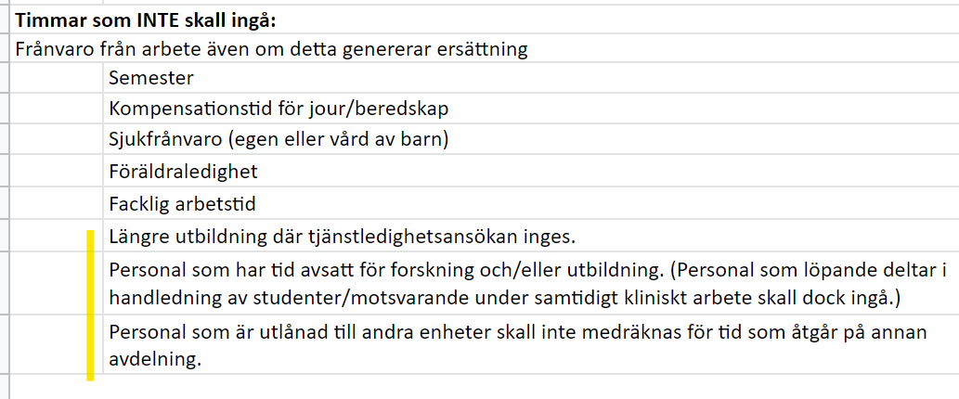
Vilken effekt får ett stort utbildningsuppdrag?
Processfart (Poäng/Patienttid)
  Operatör: Längre operationstid
  Anestesiolog, SSK, USK: Längre tid för förberedelse och avveckling
  =>Färre patienttidspoäng hinns med => Lägre processfart
Utbyte (Patienttid/Arbetad tid)
  Summa patienttid opåverkad
    (Men patienttidspoäng lägre)
  Arbetad tid ökar => Lägre utbyte
  Men…
    Operatörens tid ingår ej
    An.läkarens tid står för en liten del (ca 10%)
    Se också definitioner:
Men hur mycket är faktiska förutsättningar?
Och hur mycket är planeringsprocess, strategi, kompetens, kultur, färdighet, personalmix…?
Notes:
Söka förklaringar är bra, men akta så att det inte övergår i bortförklaringar!

Slide 47
Hur kan man påverka produktiviteten?
Patienttid / Arbetad tid = organisation, schema, op.program, vissa bytestider
  Kan hantera låg bemanning
  Strykningsfrekvens
  Lagom stödorganisationen
  Bra schemaprocess, liten variation i bemanning
  Hög beläggning (”packat opprogram”)
  Bra op.program med korrekta (snabba) sekvenser av operationer
  Korta bytestider utanför patienttiden (förberedelse innan patient, avveckling/städning efter patient)
Patienttidspoäng / Patienttid = processen med patienten
  Korta/snabba processer (gäller arbetet som sker under patienttid)
  Bra metoder
  Bra lokaler och logistik
  Kort uppläggning, sövning, väckning, transport till post-op
  Korta knivtider
Notes:
”Strul” = arbeta med processfart
Flödeskartlaggning => processfart

